Slide 1
4.4 不同逻辑功能的触发器
4.4.1 D 触发器
4.4.2 JK 触发器
4.4.2 T 触发器、 T’触发器
4.4.3 RS 触发器
4.4.4 D 触发器功能的转换

Slide 2
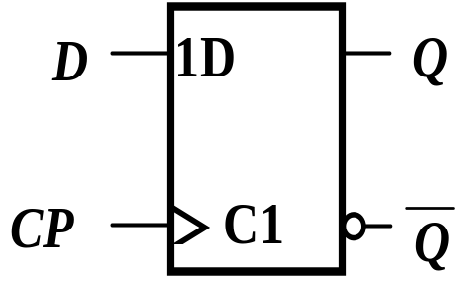
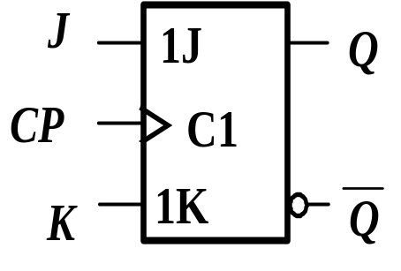
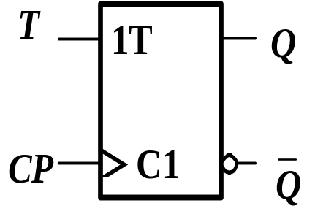
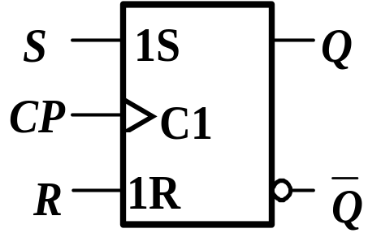
4.4 不同逻辑功能的触发器
不同逻辑功能的触发器国际逻辑符号
D 触发器
JK 触发器
T 触发器
RS 触发器

Slide 3

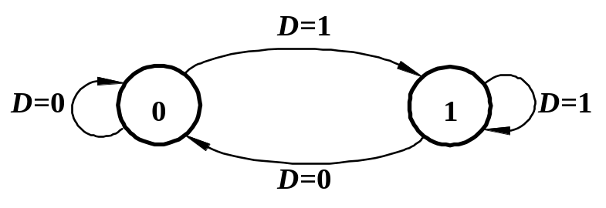
4.4.1 D 触发器
1. 特性表
Q^{n} | D | Q^{n+1}
0 | 0 | 0
0 | 1 | 1
1 | 0 | 0
1 | 1 | 1
D 触发器
2. 特性方程
Q^{n+1} = D
3. 状态图

Slide 4
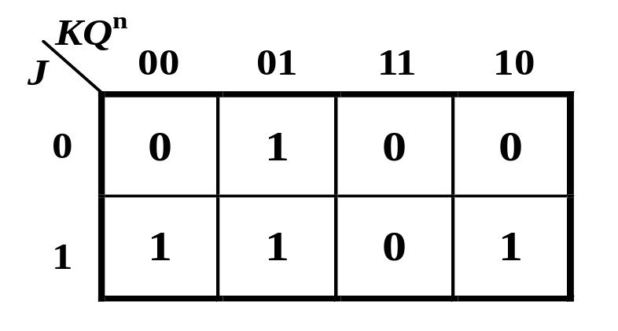
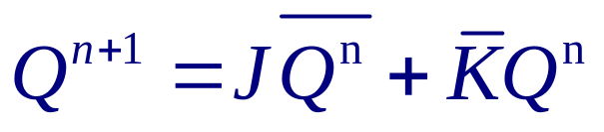
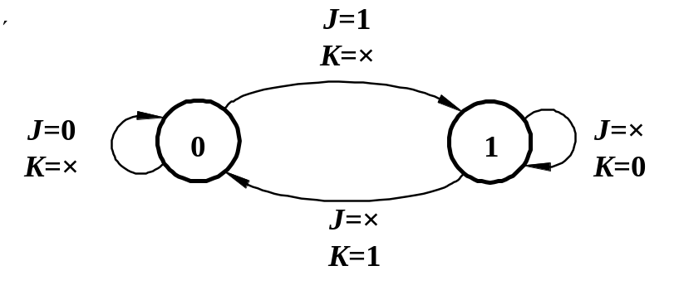
4.4.2 JK 触发器
1.特性表
2.特性方程
J
K
Q^{n}
Q^{n+1}
说 明
0
0
0
0
0
1
0
1
状态不变
0
0
1
1
0
1
0
0
置 0
1
1
0
0
0
1
1
1
置 1
3.状态转换图
1
1
1
1
0
1
1
0
翻 转

Slide 5
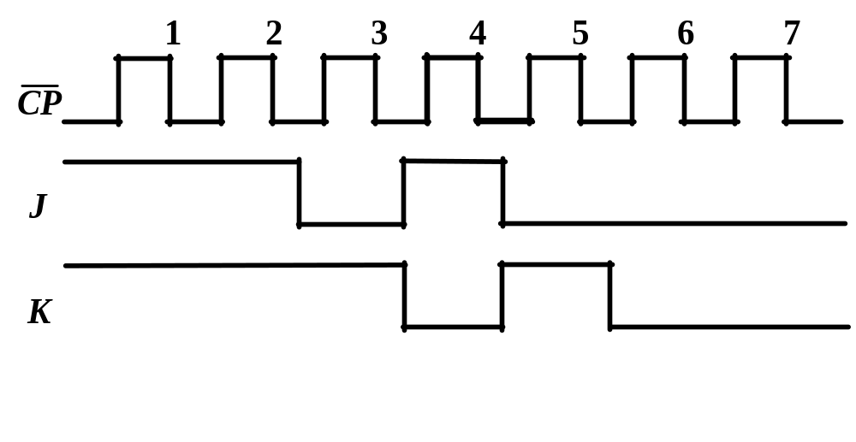
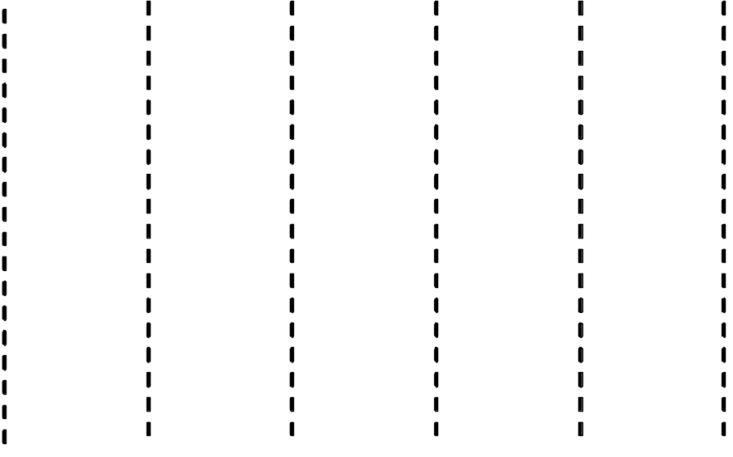
例4.4.1 设下降沿触发的JK触发器时钟脉冲和J、K信号的波形
如图所示试画出输出端Q的波形。设触发器的初始状态为0。

Slide 6
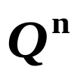
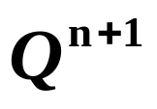
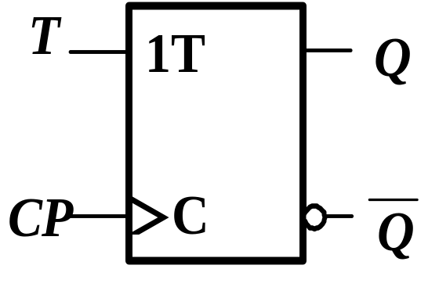
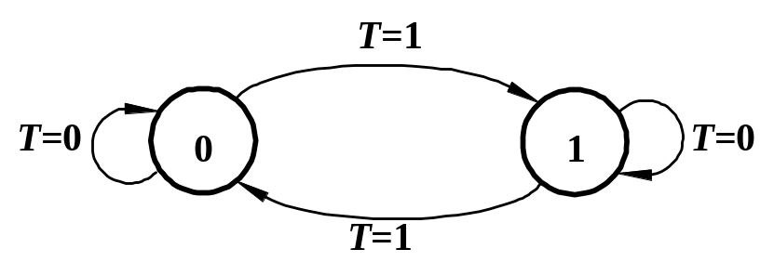
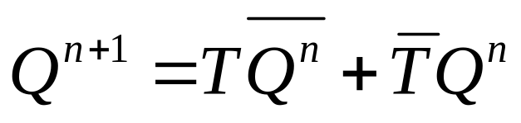
4.4.3 T触发器
特性表
逻辑符号
T
0
0
0
0
1
1
1
0
1
1
1
0
特性方程
状态转换图

Slide 7
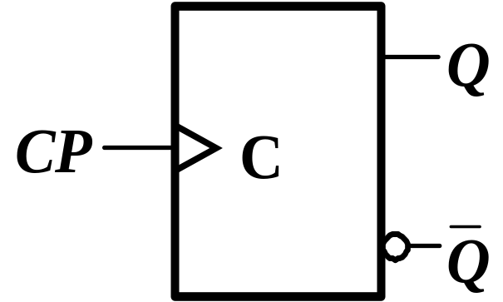
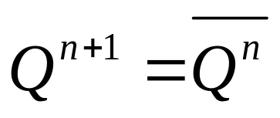
4. T′触发器
国际逻辑符号
特性方程
时钟脉冲每作用一次，触发器翻转一次。

Slide 8
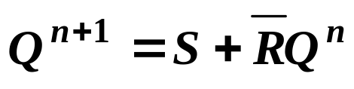
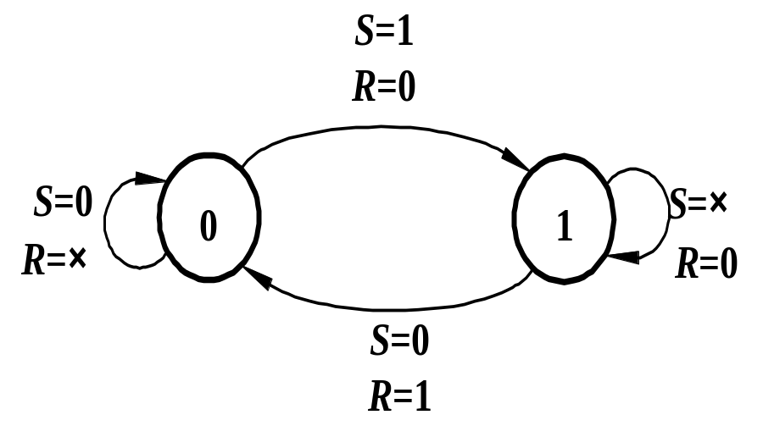
4.4.4 RS 触发器
1. 特性表
Q^{n} | S | R | Q^{n+1}
0 | 0 | 0 | 0
0 | 0 | 1 | 0
0 | 1 | 0 | 1
0 | 1 | 1 | 不确定
1 | 0 | 0 | 1
1 | 0 | 1 | 0
1 | 1 | 0 | 1
1 | 1 | 1 | 不确定
2. 特性方程
SR=0（约束条件）
3. 状态图

Slide 9

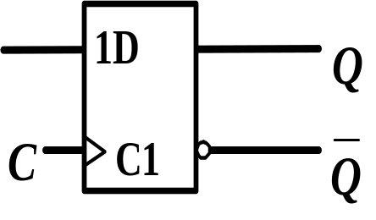
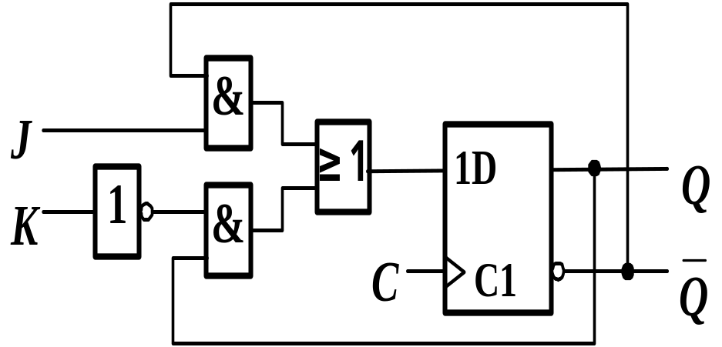
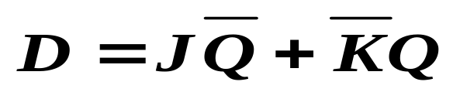
4.3.4 D触发器功能的转换
D 触发器构成 J K 触发器
J
D
组合
电路
Q^{n+1} = D
K

Slide 10

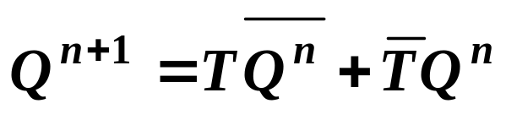
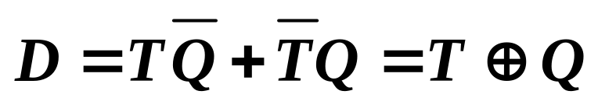
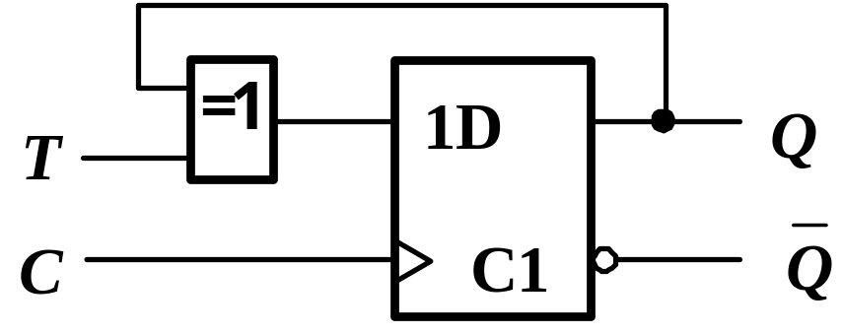
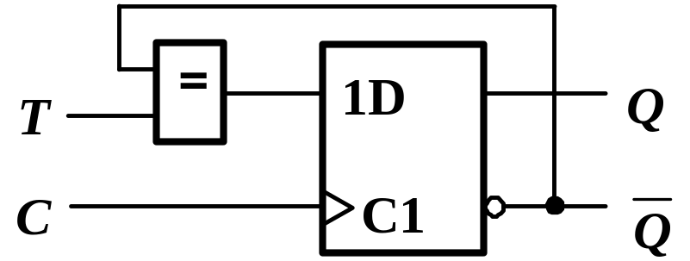
2. D 触发器构成 T 触发器
Q^{n+1} = D
T
D
组合
电路

Slide 11
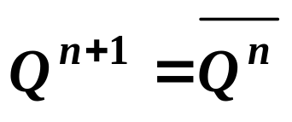
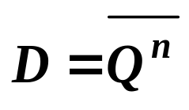
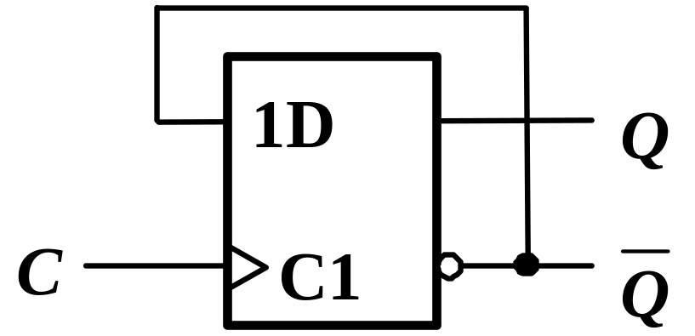
3. D 触发器构成 T' 触发器
Q^{n+1} = D
CP
Q
二分频

Slide 12
作业
作业：
4.10
4.13
4.19

